Slide 1

anhörigstöd
Anhörigcenter, Välfärd samhällsservice:
Catarina Wahlberg och Pia Wikström
(SPF 2024-01-15)

Slide 2
presentation
Catarina Wahlberg, anhörigkonsulent/demenssjuksköterska för anhöriga med närstående som har en demenssjukdom
Pia Wikström, anhörigkonsulent för anhöriga med närstående som är över 65 år

Slide 3

VEM ÄR ANHÖRIG?
Anhörig är den som hjälper, stödjer eller lever nära någon som har svårt att klara vardagen på egen hand
Anhörig kan vara: - en partner
- vuxna barn
- föräldrar till barn
- barn/ungdomar som tar hand om en förälder
- en granne
Närstående är den som behöver stöd i vardagen
(källa Nka, www.anhoriga.se)

Slide 4
Socialstyrelsen: ”Anhöriga är en samhällsbärande funktion”
1,3 miljoner vuxna vårdar en närstående (var femte vuxen)
100 000 personer går ned i arbetstid eller slutar sitt arbete för att kunna hjälpa till
Insatserna besparar samhället 194 miljarder kronor varje år
Var fjärde vårdar motsvarande en heltidstjänst – mellan 30 och 60 tim/vecka
Trippelarbete, ”sandwicheffekten”
(Nka, www.anhoriga.se, Socialstyrelsen)

Slide 5
Ålder på anhörig som vårdar/stödjer
De flesta anhöriga som vårdar/stödjer någon är mellan 45-65 år
Anhöriga i åldern 30-44 år ger främst omsorg till barn
Anhöriga i åldern 45-65 år ger mest omsorg till föräldrar
Anhöriga, äldre än 65 år ger i hög utsträckning omsorg till sin partner
(Socialstyrelsen)

Slide 6
Socialtjänstlag (2001:453) 5 kap. Särskilda bestämmelser för olika grupper
Personer som vårdar eller stödjer närstående 10 § Socialnämnden ska erbjuda stöd för att underlätta för de personer som vårdar en närstående som är långvarigt sjuk eller äldre eller som stödjer en närstående som har funktionshinder. Lag (2009:549).

Slide 7
Den Nationella ANHÖRIGSTRATEGIn
Regeringen fattar beslut om en nationell anhörigstrategi 2022
Syftet med strategin är:
- att stärka anhörigperspektivet inom vård och omsorg
- att stödet till anhöriga är mer likvärdigt över landet
(Nka, www.anhoriga.se)

Slide 8
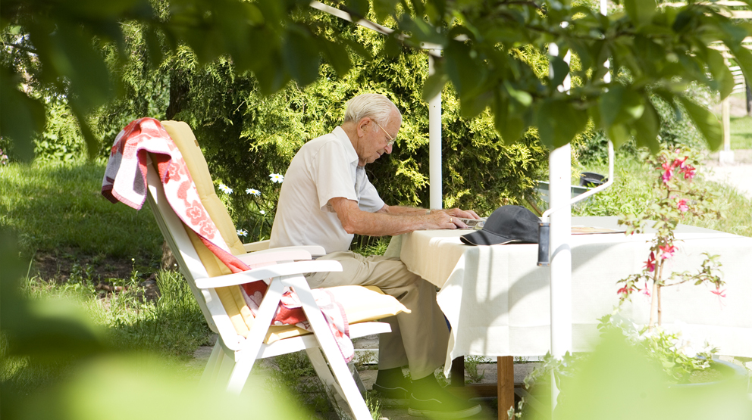
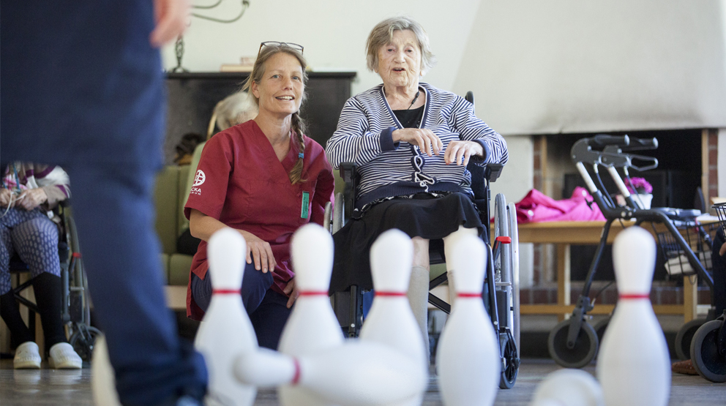
Anhörigstöd nacka kommun
I Nacka kommun kan anhöriga till närstående som är över 65 år få stöd av två anhörigkonsulenter, varav en även är demenssjuksköterska
Vi samverkar med REGIONEN, föreningar och ideella organisationer

Slide 9
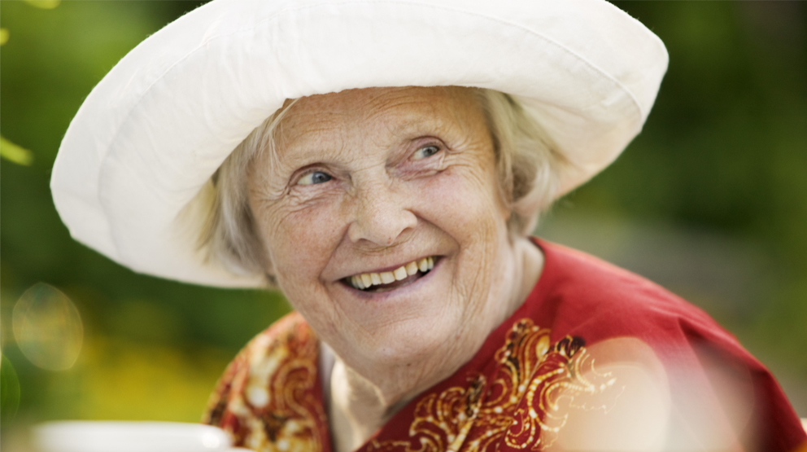
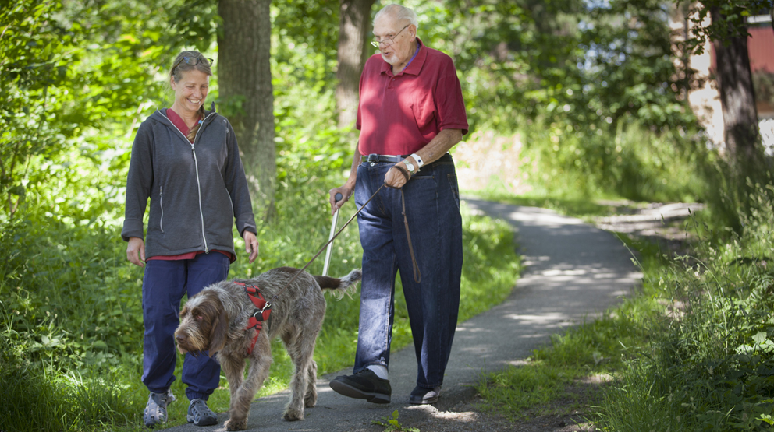
ANHÖRIGCENTER
Vi kan erbjuda:
Individuella samtal, råd och stöd. Kan fås via besök, hembesök eller via telefon
Hembesök tillsammans med kommunens biståndshandläggare
Samtalsgrupper
Samtalscafé
Demenscafé
Föreläsningar och utbildning
Handledning och utbildning i bemötande för personal inom vård och omsorg

Slide 10
Vision för Anhörigcenter
Synas för medborgarna
Finnas för medborgarna och deras behov
Vi försöker att tänka nytt, tex samtalscafé
Inkludera olika målgrupper, tex barn, föräldrar, olika diagnoser
Samarbeta med andra enheter i Nacka kommun, tex beroendemottagningen, äldreenheten, omsorgsenheten
Samarbeta med föreningar

Slide 11
Aktuellt för Anhörigcenter
Nyhetsbrev
Program
Kalender på https://www.nacka.se/omsorg-stod/senior/anhorig-och-narstaende/
Samtalsgrupper och caféer pågår

Slide 12
FRÅGOR TILL OSS?
ÖNSKEMÅL?

Slide 13
TACK!
Pia Wikström, anhörigkonsulent (närstående över 65 år)
08-718 89 08 telefontid måndagar 13-15 (övrig tid telefonsvarare)
pia.wikstrom@nacka.se
Catarina Wahlberg, anhörigkonsulent/demenssjuksköterska (närstående med demenssjukdom)
08-718 80 01 telefontid onsdagar 10-12 (övrig tid telefonsvarare)
catarina.wahlberg@nacka.se

